Slide 1

대구광역시
버스 API 활용
개발 기간
TEAM TYTY
2025.03.21 ~ 2025.04.25 (약 1개월)

Slide 2





팀 구성 및 역할
영빈
민경
현진
상륜
도현
Security, API Key 인증
유저 CRUD, 마이페이지
14p – 24p
Redis 캐싱,
관리자 모니터링 시스템
Notice CRUD
관리자 페이지 총괄
분실물·습득물 전체 구현
광고·QnA 관리
공지 팝업
버스 정보 · Q&A 등
웹 사용자 게시판 CRUD
실시간 날씨 외부 API 연동
버스 노선&정류장 CRUD,
버스 도착 정보 외부 API 연동
지도 API 연동

Slide 3
대구 버스정보 시스템 백앤드 API 서버
데모 사이트(메인 페이지) : https://docs.yi.or.kr:8096
데모 사이트(버스 map) : https://docs.yi.or.kr:8096/bus
Github : https://github.com/rainsweetMina/tayotayo
대구 버스정보 시스템 API Swagger시연 영상

Slide 4
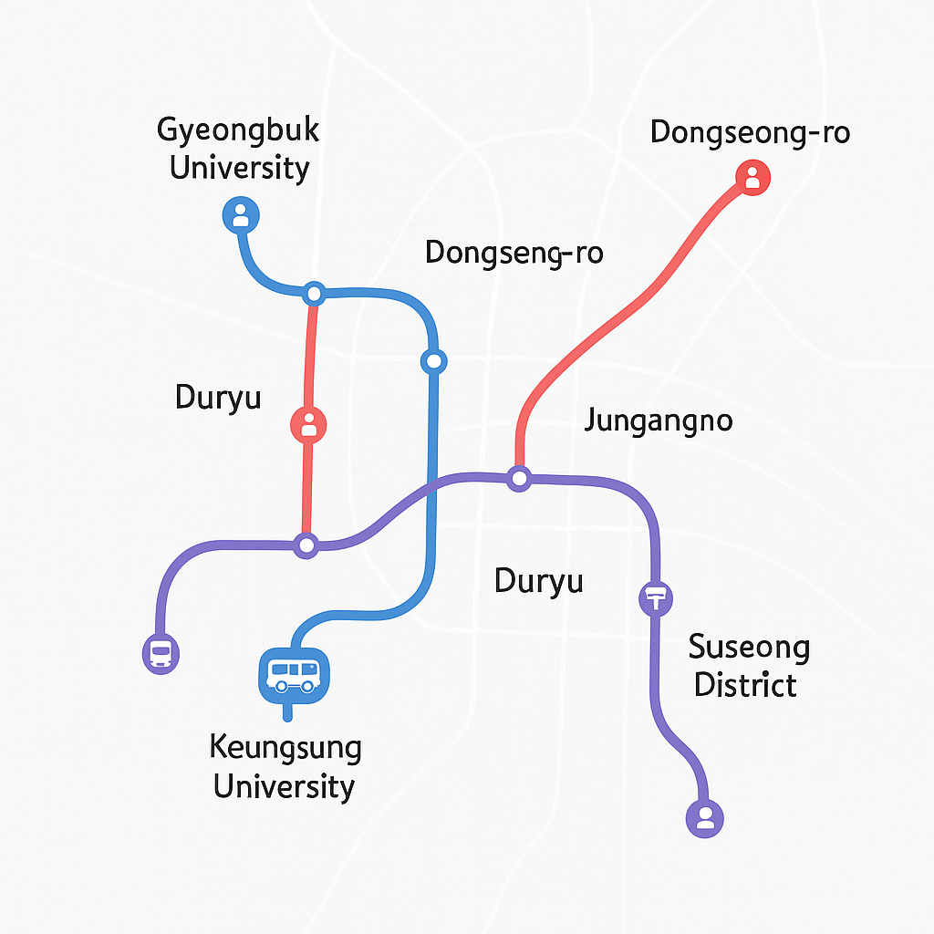
팀 구성 및 역할
프로젝트 목표
개발 도구
시스템 아키텍처
주요 기능 소개
기능 구현 세부 설명
프로그램 시연
CONTENTS
향후 계획 및 발전 방향
Q&A

Slide 5
프로젝트 목표
프로젝트 목표
1차 백앤드
버스정보 기반의 통합 운영 플랫폼 구축
공공 데이터 활용 및 API 제공 기반의
확장 가능한 플랫폼

Slide 6














개발 기술 스택

Slide 7


시스템 아키텍처
프론트앤드
Spring API
컨트롤러
사용자 / 운영자
외부 개발자
Redis 캐싱
DB 호출(JPA)
공공버스 API 호출
응답+로깅

Slide 8
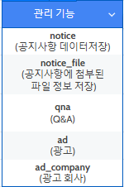
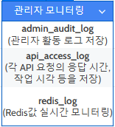
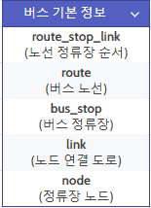
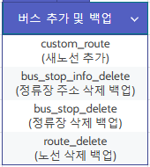
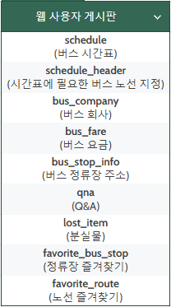

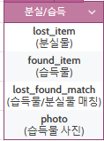
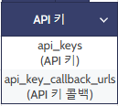
DB 설계

Slide 9
메뉴 구성
버스 이용 안내
버스 요금
버스 운행 시간표
저상 버스 운행 시간표
정류장 조회
버스 회사 조회
분실물 센터
분실물 조회
습득물 조회
알림 마당
공지사항
Q&A
마이 페이지
즐겨찾기
나의 분실물
나의 Q&A
API 키 발급
관리자 페이지
게시글 관리
분실/습득물 관리
시스템 관리
버스 노선 관리
정류장 관리

Slide 10
프로젝트 개요
🚍 실시간 버스 위치 제공 (공공 API 활용 + REDIS 캐싱)
🛠 관리자 도구 (관리자페이지, 로그, 통계, 마이페이지)
📡 API 제공 시스템 (SWAGGER 문서화 + 경량화된 설계)

Slide 11



주요 기능 역할
🚍 사용자
버스 길찾기, 노선 조회
실시간 도착 정보
정류소 기반 실시간 버스 위치 제공
버스 정보 조회
문의/신고 등록
버스 정보(요금, 시간표, 정류장, 회사 등) 조회 및 분실물, Q&A 등록 기능 구현
사용자 맞춤형 즐겨찾기, Q&A, API 키 발급, 분실물 신고 기능 제공
마이페이지

Slide 12




주요 기능 역할
🛠 관리자
습득물·분실물
습득물 등록·수정·삭제, 분실물 매칭 및 상태 변경 처리
광고·공지
광고 및 공지사항 등록/수정/삭제, 팝업 노출 설정 포함
버스 노선 및 정류소 정보 등록/수정/삭제, 운행 시간 관리
노선·정류장
시스템 로그 및 통계
REDIS 캐시 사용량, API 응답 속도, 관리자 작업 로그 확인 가능

Slide 13



주요 기능 역할
📡 API 제공 시스템
공공 API키 발급
외부 개발자용 API 키 발급 시스템
로그인 및 API 키 인증을 통한
API 명세 문서 자동 제공 및 테스트 가능
SWAGGER
관리자페이지
API 사용 통계 및 키 사용 이력 확인 가능 (운영자 전용)

Slide 14
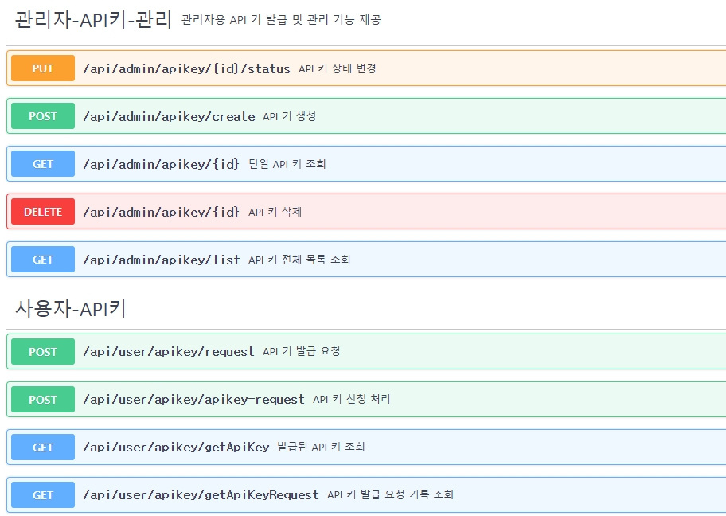
기능 구현 세부 설명
공공 API 키 발급

Slide 15
기능 구현 세부 설명
공공 API 키 발급
- 외부 API 접근 통제 및 인증된 사용자만 데이터 이용 가능하도록 하기 위한
API 키 기반 인증/승인 시스템 구축
✅ 구현 기능
API 키 신청 및 승인 프로세스 : 사용자는 로그인 후 API 키 신청 가능
재발급 요청 제어 : 기존 키가 발급된 상태면 중복 신청/재발급 제한
상태 관리 및 전환 : 관리자는 키 상태를 전환 가능(PENDING ↔ PPROVED)

Slide 16
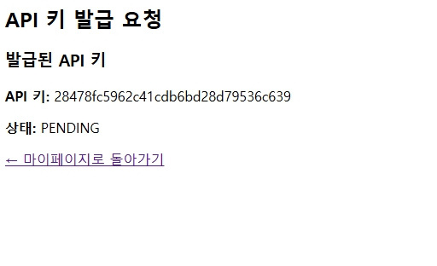
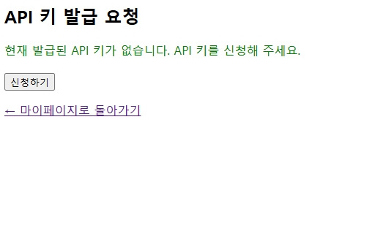
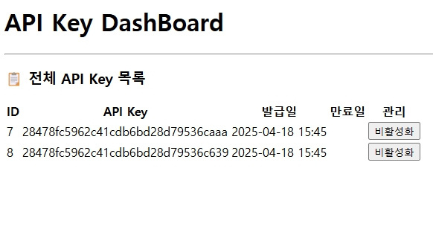
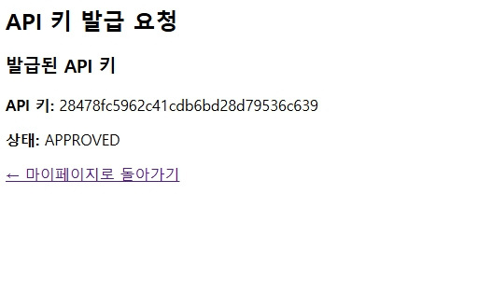
기능 구현 세부 설명
공공 API 키 발급

Slide 17
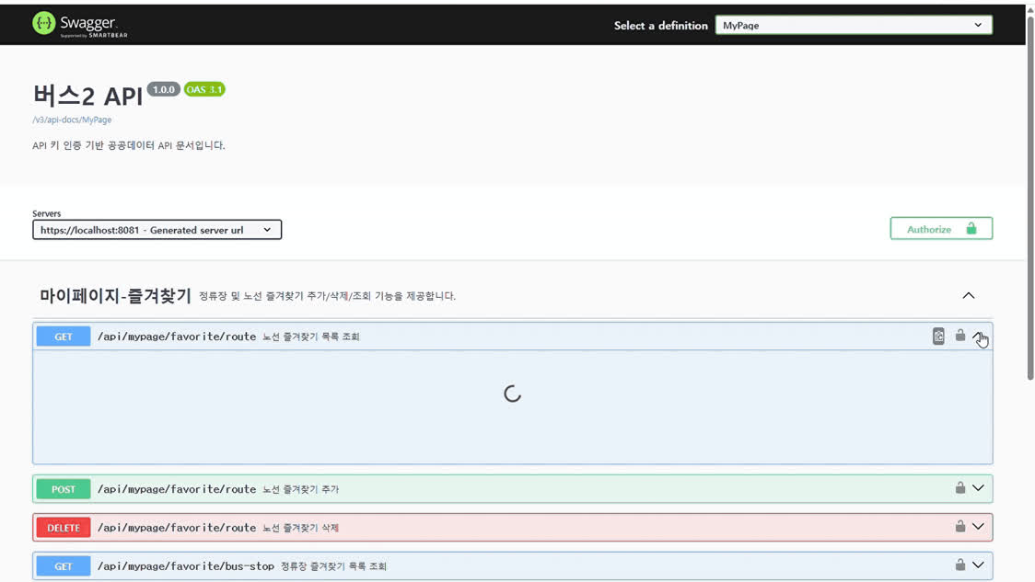
기능 구현 세부 설명
공공 API 키 발급

Slide 18
기능 구현 세부 설명
공공 API 키 발급
- 외부 API 접근 통제 및 인증된 사용자만 데이터 이용 가능하도록 하기 위한
API 키 기반 인증/승인 시스템 구축
✅ 구현 기능
SWAGGER API 접근 권한 제어 기능 : API 키를 통해 SWAGGER UI에서
사용자 권한에 따라 접근 가능한
API 메서드를 제한

Slide 19
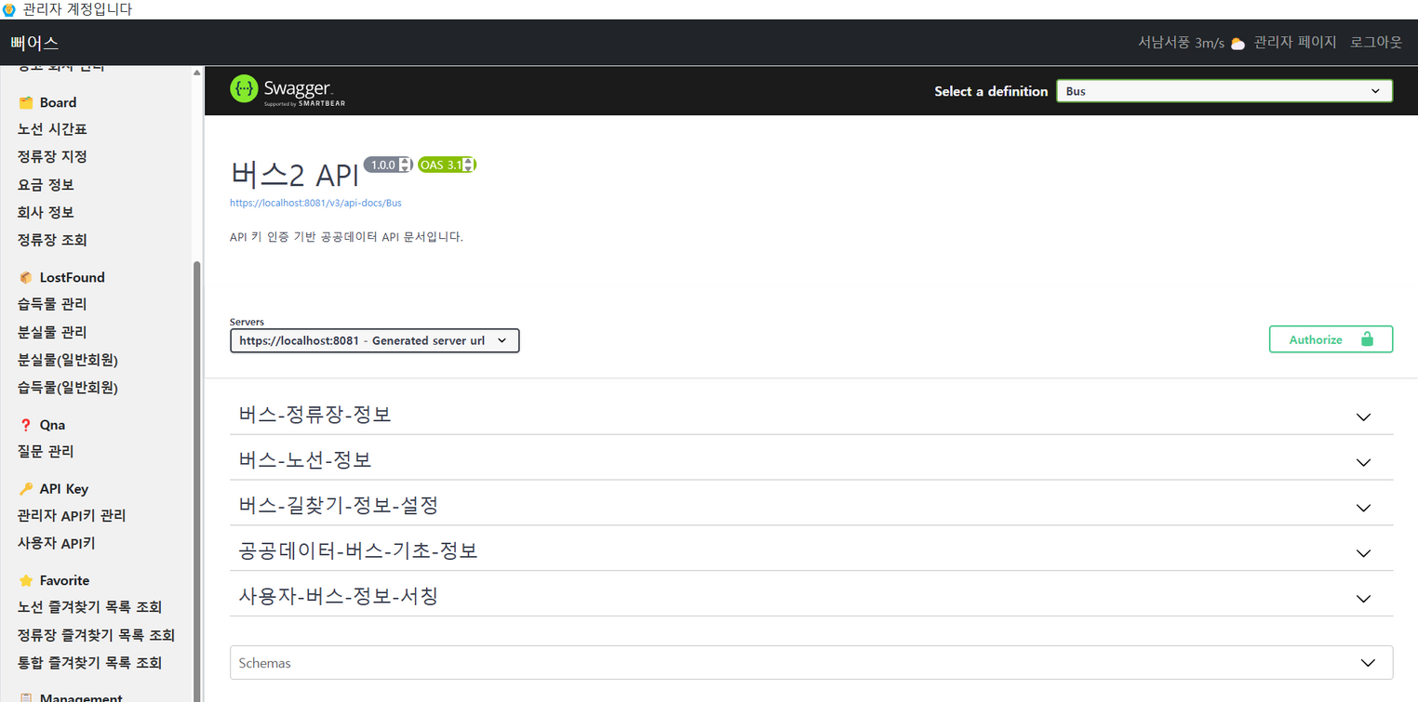
기능 구현 세부 설명
SWAGGER
✅ 구현 기능
SWAGGER API 접근
권한 제어 기능
UI에서 사용자 권한에
따라 접근 가능한 API
메서드를 제한

Slide 20
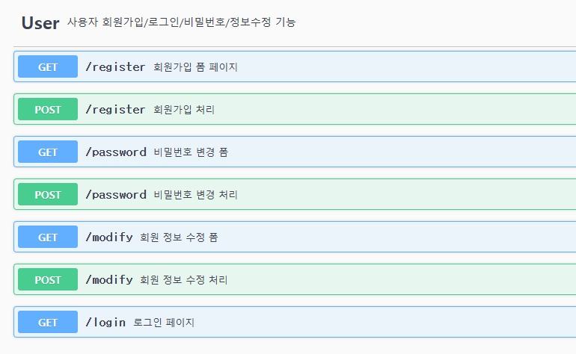
기능 구현 세부 설명
마이페이지 - 사용자 인증 및 회원 기능

Slide 21
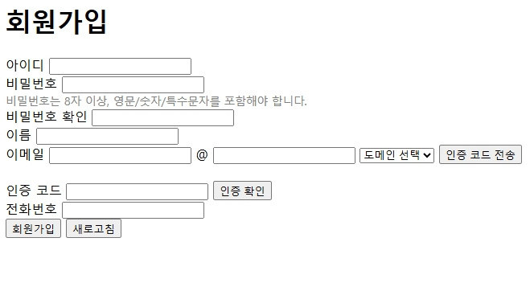
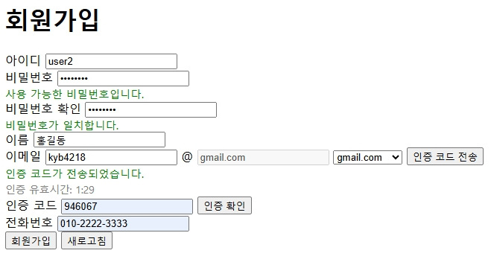
기능 구현 세부 설명
마이페이지 - 사용자 인증 및 회원 기능
- 회원 가입 및 로그인 기능
✅ 구현 기능
회원 가입
이메일 인증 코드 발급 및
중복 요청 제한 처리
실패시 오류 메시지 및
입력 정보 유지

Slide 22
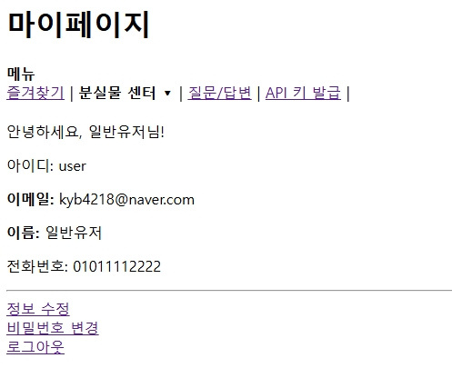
기능 구현 세부 설명
마이페이지 - 사용자 인증 및 회원 기능
- 회원 가입 및 로그인 기능
✅ 구현 기능
로그인
SPRING SECURITY
+ SESSION 기반 로그인 기능

Slide 23
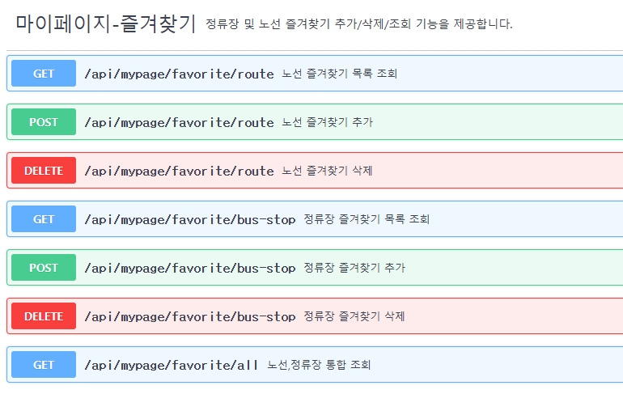
기능 구현 세부 설명
마이페이지 - 즐겨찾기

Slide 24
기능 구현 세부 설명
마이페이지 - 즐겨찾기
- 자주 이용하는 정류장, 노선 즐겨찾기 기능
- 버스 노선, 정류장 DB 기반
- 사용자 인증 기반 기능
✅ 구현 기능
노선 즐겨찾기 기능 : 노선 즐겨찾기 추가, 삭제, 조회 API 구현
정류장 즐겨찾기 기능 : 정류장 즐겨찾기 추가, 삭제, 조회 API 구현
통합 조회 기능 : 노선 및 정류장 즐겨찾기 통합 API 구현
즐겨찾기 UI 구현은 2차 개발 예정

Slide 25
기능 구현 세부 설명
✅ 대구시 공공버스 API 데이터 활용
정류장/노선: 공공 API → DB 저장 후 자체 관리
버스 실시간 위치: 공공 API → 실시간 조회 → Redis 캐시 저장
서버 부하 감소 및 빠른 사용자 응답 속도 확보
대구광역시
공공 API
DB 저장
Redis 캐싱
빠른 응답
일반 정보 조회
실시간 정보 조회

Slide 26
기능 구현 세부 설명
✅ 노선 추가 시 리스트 처리 로직
노선 추가할 때, 정류장 간 경로가 시스템에 등록되도록 구현
노선 ID가 들어오면 해당 노선이 경유하는 정류장 목록을 정방향, 역방향으로
나눠서 처리
➡️ 대구광역시 공공 API에서 NodeID, LinkID 정보가 완전하지 않음.
➡️ ORS(OpenRouteService) 연동

Slide 27
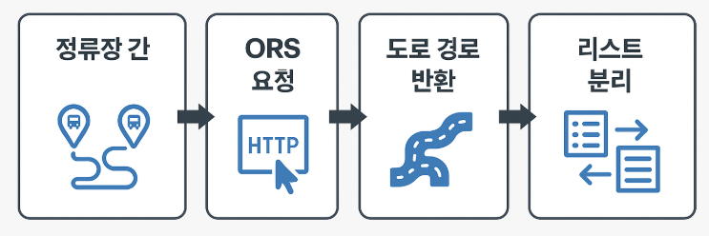
기능 구현 세부 설명
✅ ORS(OPENROUTESERVICE) 연동 이유와 방식
독일 GIS 회사에서 만든 오픈소스 도로 경로 API
정류장 간 실제 도로 경로를 그려줌.
➡️ 대구광역시 공공 API에서 NodeID, RouteID 정보가 완전하지 않음.
➡️ ORS(OpenRouteService) 연동

Slide 28
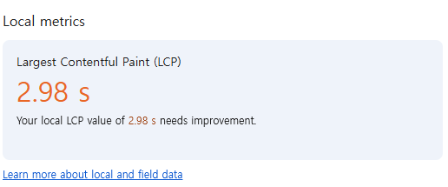
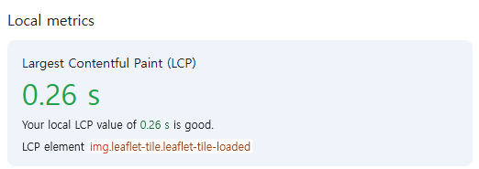
기능 구현 세부 설명
REDIS란?
In-Memory 데이터 저장소
서버 재시작 시 모든 데이터 유실
데이터를 디스크가 아니라 메모리에 저장하기때문에 매우 빠름
단, JPA Repository에는 저장되지 않음
한번 불러온 데이터를 Redis에 저장해서 빠르게 불러옴
관리자 페이지에서 실시간으로 Redis 사용량 볼 수 있게 구현

Slide 29
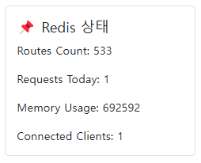
기능 구현 세부 설명
관리자 모니터링 시스템
현재 Redis 연결 중인 클라이언트 및 실시간 사용 현황 시각화
Redis 연결 수, 키 수, 메모리 사용량 등 핵심 지표 실시간 대시보드 제공
Spring AOP 기반의 관리자 행위 추적 로그 시스템
관리자 활동 추적을 통해 보안성과 책임성을 강화

Slide 30
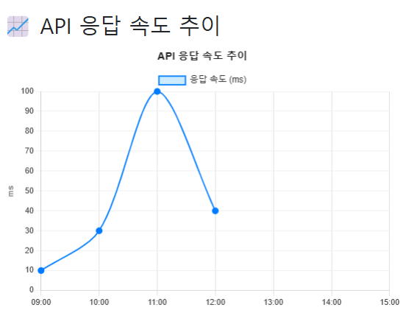
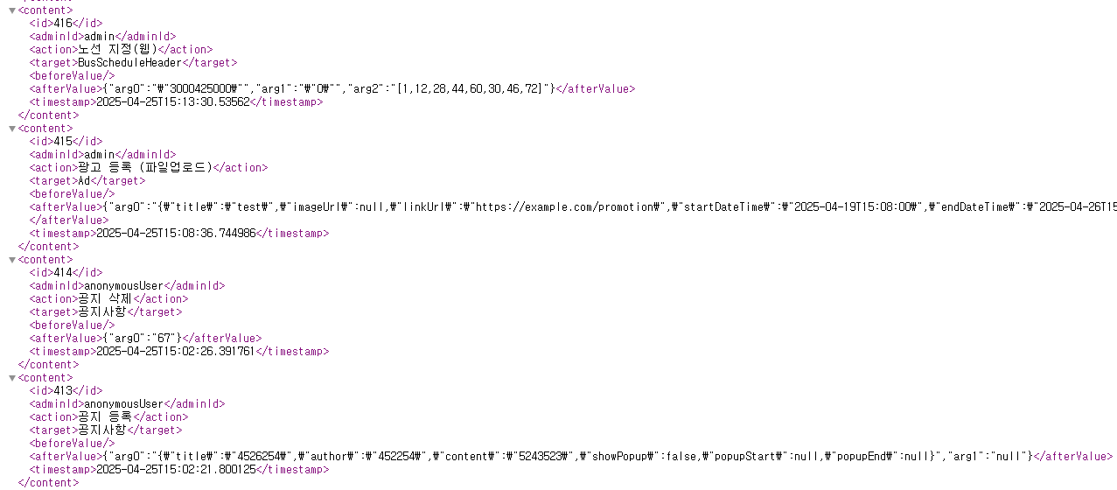
기능 구현 세부 설명
관리자 모니터링 시스템
✅ 구현 기능
실시간 API 응답 속도 추적
Redis 사용 현황 확인
관리자 로그 히스토리 추적
이상 징후 감지 기반 대응 가능

Slide 31
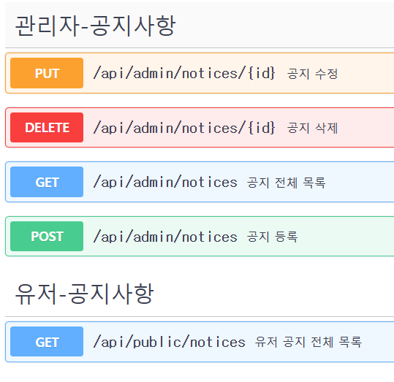
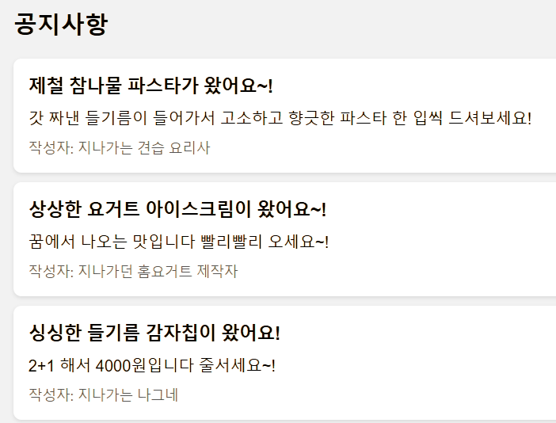
기능 구현 세부 설명
관리자페이지 - 공지사항

Slide 32
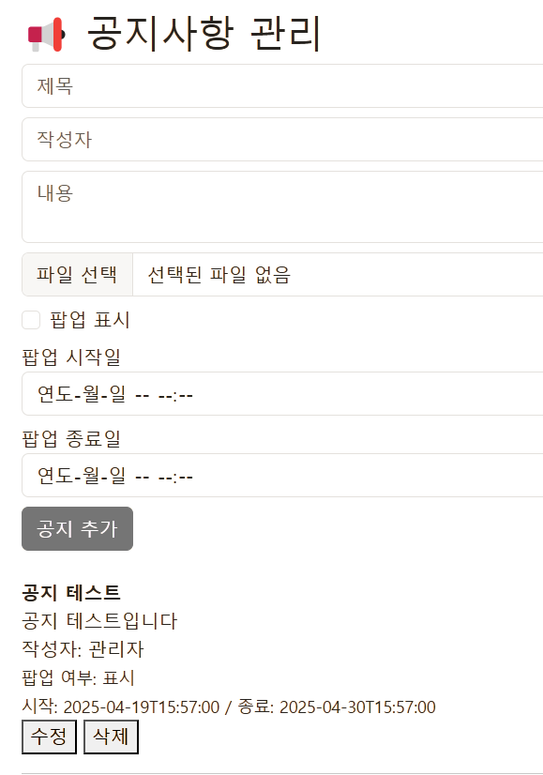
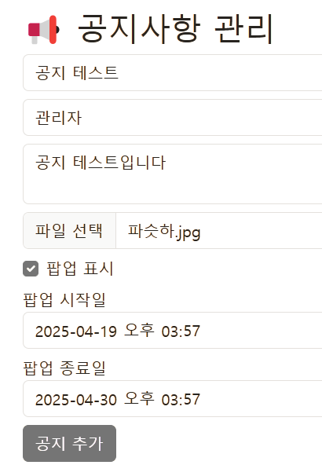
기능 구현 세부 설명
관리자페이지 - 공지사항
목적: 관리자가 공지사항을 등록·수정하고 팝업
태로 사용자에게 노출하기 위한 기능
✅ 구현 기능
관리자 전용 공지사항 CRUD 기능 제공
@REQUESTPART + MULTIPARTFILE 활용
비동기 저장 (FETCH API + FORMDATA)
첨부파일은 S3 OR 로컬 저장 가능 구조 설계

Slide 33
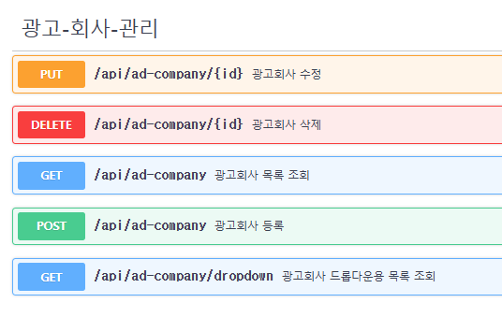
기능 구현 세부 설명
관리자페이지 - 광고회사

Slide 34
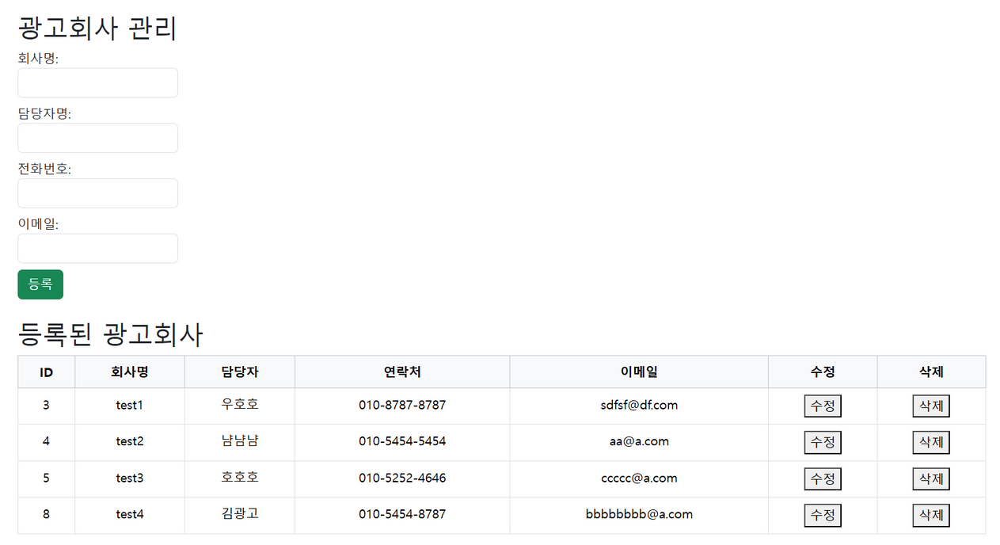
기능 구현 세부 설명
관리자페이지 - 광고회사
목적 : 광고 등록 시 선택할 회사 정보를 사전에 관리하고 자동 연동하기 위한 기능
✅ 구현 기능
관리자용 광고회사 CRUD
입력폼 + 테이블 연동 UI 구성
광고 등록폼의 회사 선택
드롭다운과 자동 연동

Slide 35
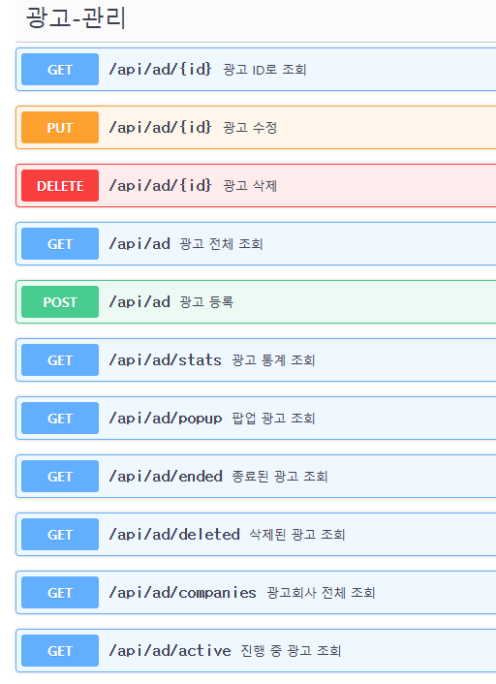


기능 구현 세부 설명
관리자페이지 - 광고
관리자용 API
대시보드용 API

Slide 36
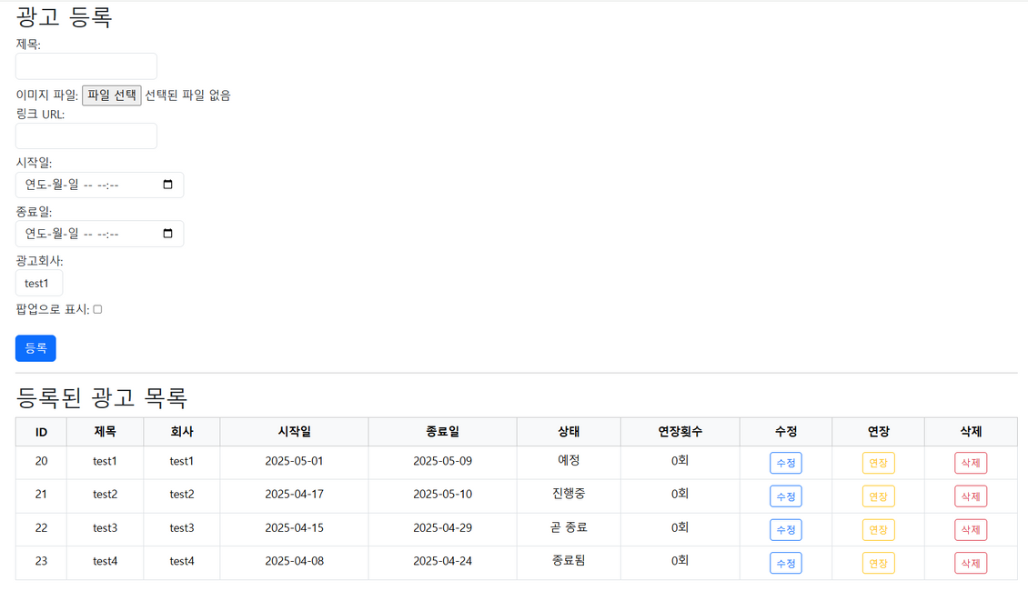
기능 구현 세부 설명
관리자페이지 - 광고
목적 : 배너 및 팝업 광고를 등록·관리하고, 기간·링크 등 노출 조건을 설정하기 위한 기능
✅ 구현 기능
광고 관리 CRUD
팝업 노출 기간 설정
클릭 시 링크 이동
광고 등록 시 팝업 여부 설정 가능
광고 연장 기능

Slide 37
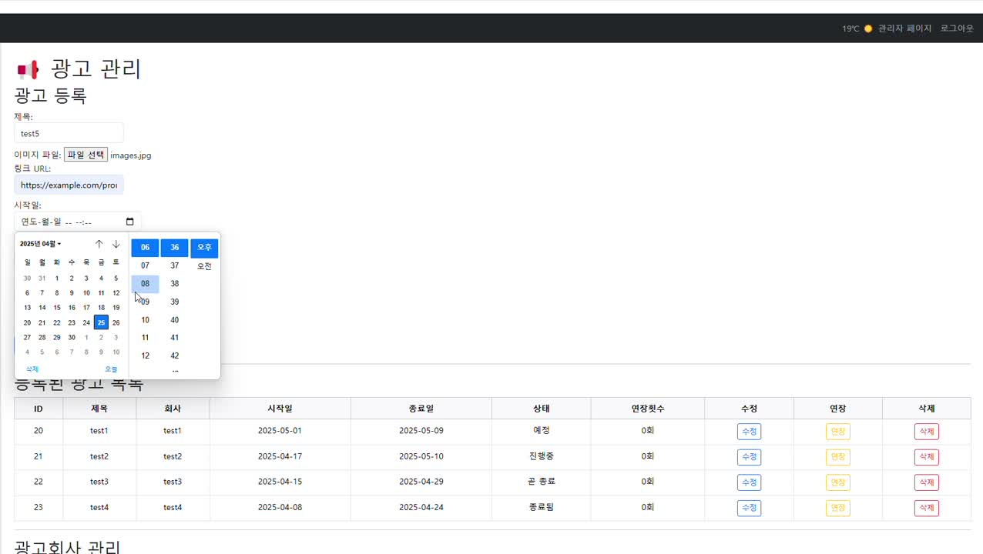
기능 구현 세부 설명
관리자페이지 - 광고

Slide 38


기능 구현 세부 설명
관리자페이지 - 광고/공지 팝업
목적 : 팝업 형태로 사용자에게 노출시킬 수 있도록 하여
정보 전달력과 접근성을 높이는 기능
✅ 구현 기능
팝업 광고/공지 자동 노출 기능 구현
광고 이미지 + 공지 텍스트 표시 + 닫기 버튼
관리자 페이지에서 팝업 여부 설정 가능
‘하루 동안 보지 않기’ 2차 개발 예정

Slide 39
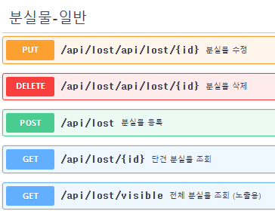
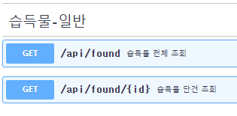
기능 구현 세부 설명
사용자페이지 - 분실물/습득물

Slide 40
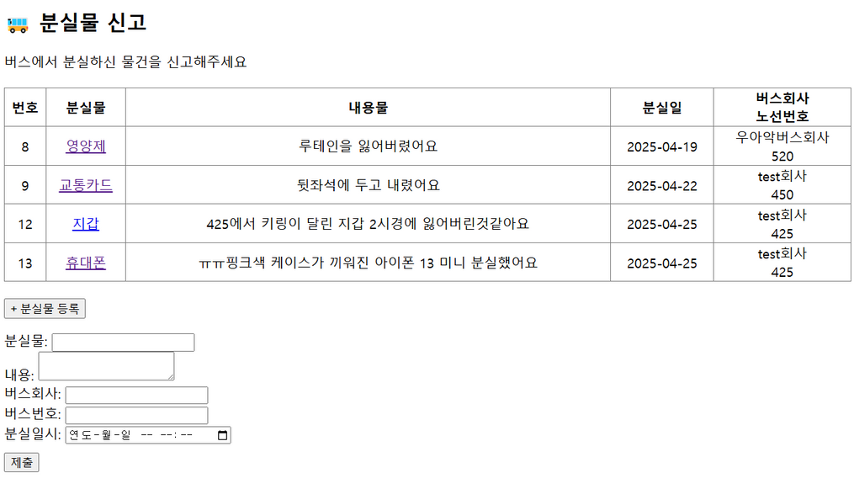
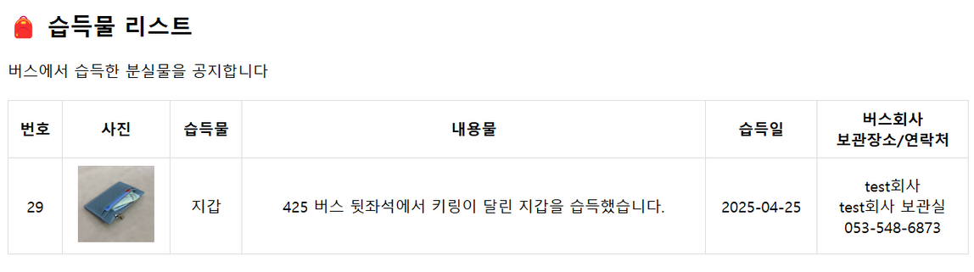
기능 구현 세부 설명
사용자페이지 - 분실물/습득물
목적 : 분실물 신고와 습득물 확인을 통한 회수 지원 기능
✅ 구현 기능
분실물 CRUD
습득물 목록 조회
- 일반회원은 열람만 가능
SCHEDULER 기반 자동 숨김 처리
→ 7일 경과 시 숨김 처리

Slide 41
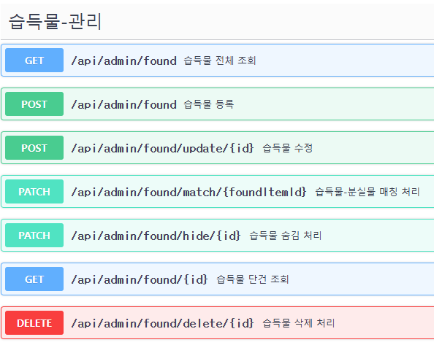
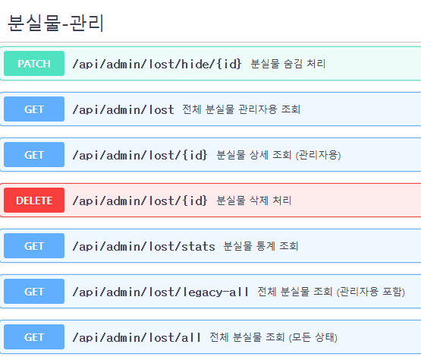
기능 구현 세부 설명
관리자페이지 - 분실물/습득물

Slide 42
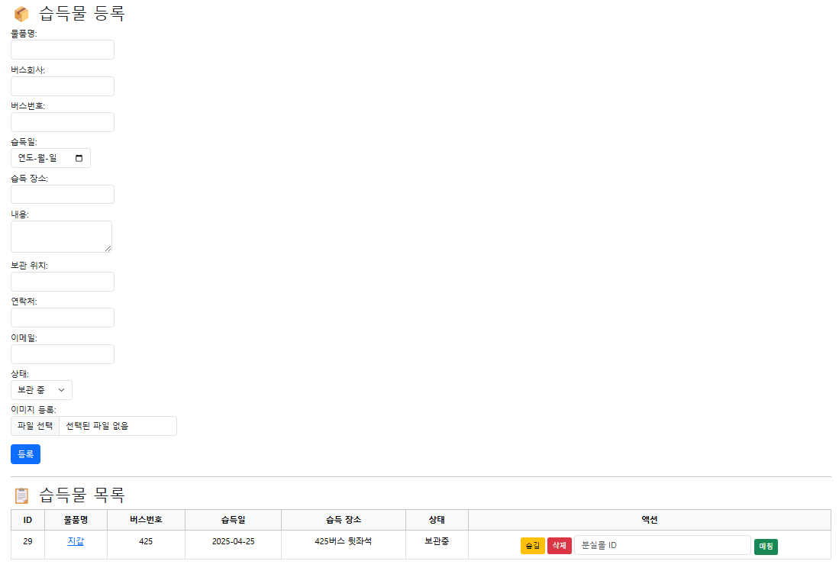
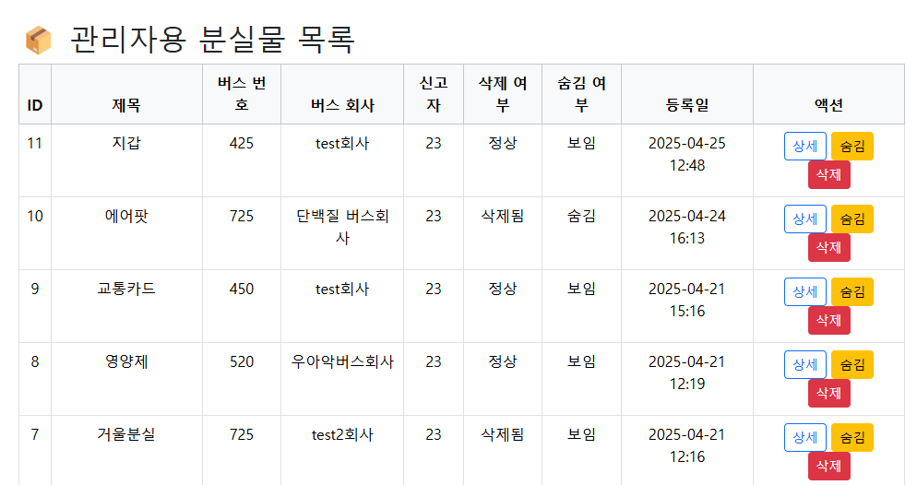
기능 구현 세부 설명
관리자페이지 - 분실물/습득물
목적: 습득물 등록과 분실물 매칭을 통해 회수 이력을 관리하기 위한 기능
✅ 구현 기능
습득물 CRUD
2가지 매칭 처리 기능
분실물 숨김/삭제 처리
관리자 작업 로그 기록

Slide 43
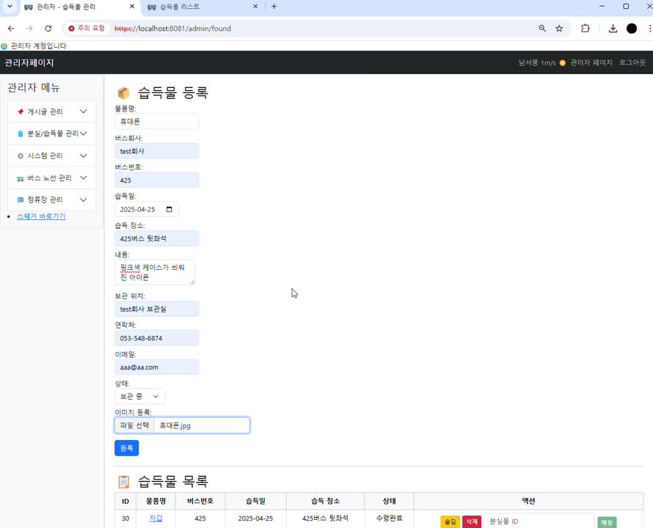
기능 구현 세부 설명
관리자페이지
- 분실물/습득물

Slide 44
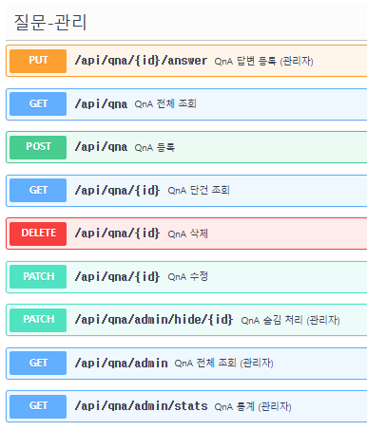

기능 구현 세부 설명
관리자페이지 - Q&A
관리자용 API
관리자용 API

Slide 45
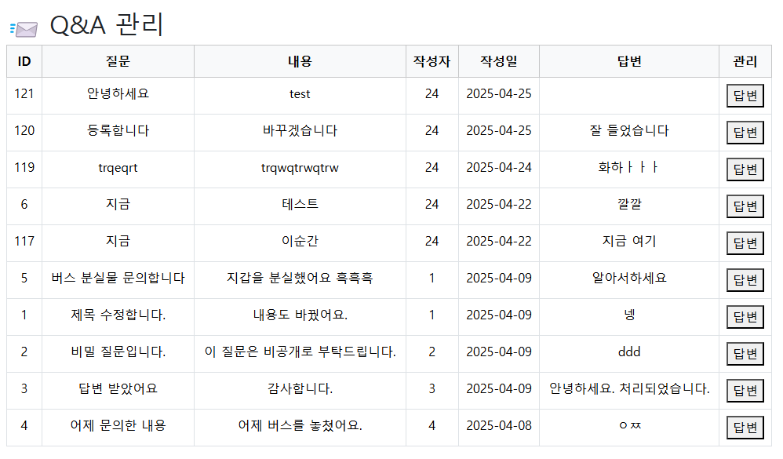
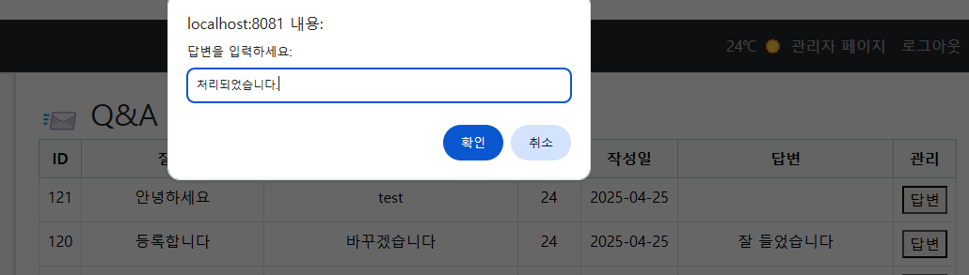
기능 구현 세부 설명
관리자페이지 - Q&A
목적 : Q&A 응답과 상태 관리를
위한 관리자 기능
✅ 구현 기능
Q&A 목록 조회
답변 등록/수정
답변 등록 시 상태 자동 변경
숨김 처리 로직 구현

Slide 46
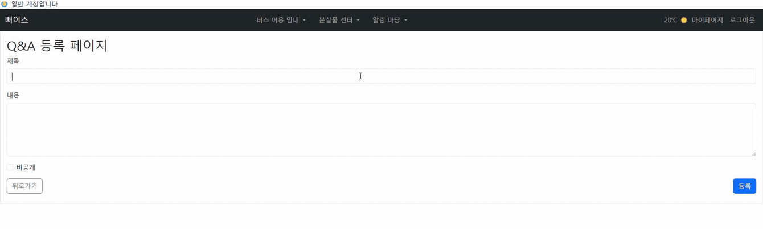
기능 구현 세부 설명
웹 사용자 페이지 - Q&A
Q&A 전체 목록 조회 & 검색
로그인 시 질문 작성 가능
비밀글 설정 기능
작성자 또는 관리자만 비밀글 확인 가능
목적 : 일반회원이 겪는 버스 관련 문제나 궁금증을 해소할 수 있도록
질문과 답변을 주고받는 공간 제공

Slide 47
기능 구현 세부 설명
웹 사용자 페이지 - 버스 정보
목적 : 일반 사용자들이 버스 요금, 정류장, 회사 정보 등을 간편하게 조회
- 버스 요금 정보
- 정류장 주소 정보
- 버스 회사 정보
✅ 구현 기능
버스 관련 정보를 조회

Slide 48
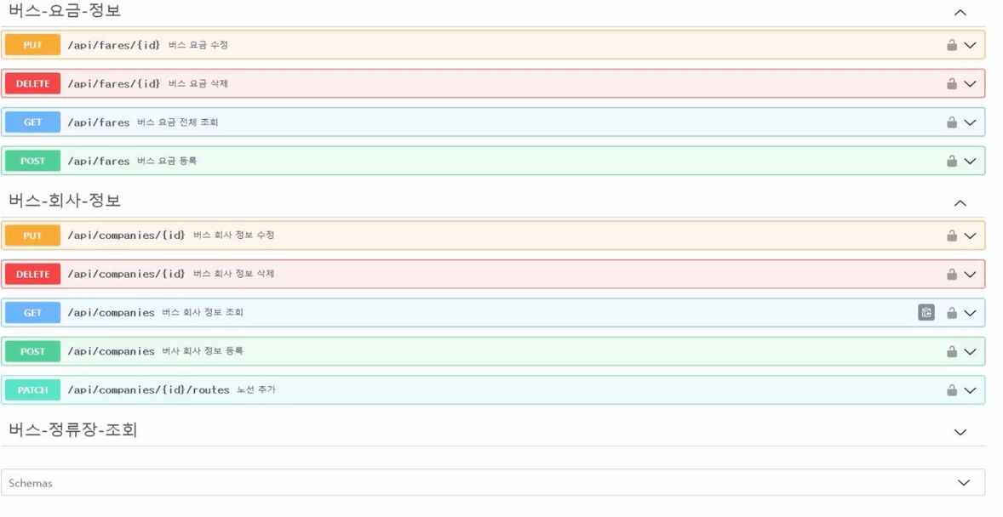
기능 구현 세부 설명
웹 사용자 페이지 - 버스 정보
관리자 계정에서 SWAGGER를 통해 등록, 수정, 삭제

Slide 49
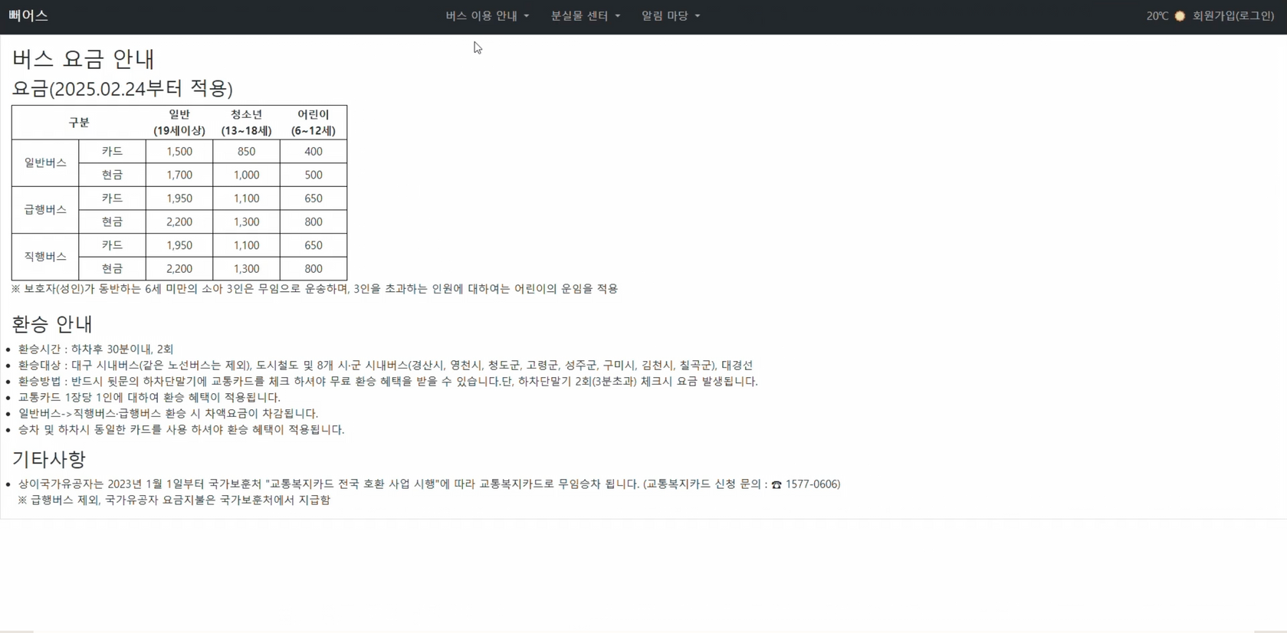
기능 구현 세부 설명
웹 사용자 페이지 - 버스 정보
버스 요금 안내

Slide 50

기능 구현 세부 설명
웹 사용자 페이지 - 버스 정보
버스 회사 정보 조회

Slide 51

기능 구현 세부 설명
웹 사용자 페이지 - 버스 정보
정류소 조회

Slide 52
기능 구현 세부 설명
웹 사용자 페이지 - 노선 시간표 정보
목적 : 일반 사용자들이 운행 시간표를 간편하게 조회
- 일반 버스 운행 시간표
- 저상 버스 운행 시간표
✅ 구현 기능
일반/저상 버스 노선 시간표 조회
시간표가 등록된 노선만 조회 대상에 포함됨
노선/방향/방면 기준으로 시간표 필터링
해당 노선의 전체 정류장 목록 확인 가능

Slide 53



기능 구현 세부 설명
웹 사용자 페이지 - 노선 시간표 정보

Slide 54
기능 구현 세부 설명
관리자페이지 - 노선 시간표 정보 관리
목적 : 일반 버스 및 저상 버스의 정해진 운행 시간표 정보를
등록·수정·관리할 수 있도록 하여, 실사용자가 정확한 시간표
데이터를 조회할 수 있도록 지원합니다.
노선번호 및 방향(정방향/역방향 또는 방면) 선택 기반 시간표 조회
노선별/방향별 운행 시간표 데이터 등록, 수정, 삭제
시작·종점 정류장 자동 지정, 중간 정류장 수동 선택 (6개 고정)
기존 저장된 시간표 불러오기 및 편집 가능

Slide 55

기능 구현 세부 설명
관리자페이지 - 노선 시간표 정보 관리

Slide 56

향후 계획 및 발전 방향
✅ 시스템 안정성과 운영 효율을 고려한 구조 개선
✅ 사용 흐름을 고려한 직관적인 UI, UX 구현
✅ 전체 통합 테스트 및 배포 스크립트 작성

Slide 57
감사합니다
+053-555-1333
영남인재교육원

